Slide 1
Правовое государство и гражданское общество.
Урок в 11а классе 667 школы
Учитель: Виноградова Г.П.

Slide 3
ПРОБЛЕМА…
Как найти ту «золотую середину», которая помогла бы нам жить комфортно и не испытывать неудобств в общении друг с другом???????

Slide 4
План темы:
Сущность правового государства.
Предпосылки создания и функционирования правового государства.
Пути формирования правового государства.
Международные документы о правах человека. Защита прав.
Гражданское общество.
Местное самоуправление.
Общественный контроль за деятельностью институтов публичной власти.

Slide 5
МЫСЛИ МУДРЫХ
ГОСУДАРСТВО СУЩЕСТВУЕТ НЕ ДЛЯ ТОГО , ЧТОБЫ ПРЕВРАЩАТЬ
…………………………………… В РАЙ, А ДЛЯ ТОГО, ЧТОБЫ …………………………… ЕЙ ОКОНЧАТЕЛЬНО ПРЕВРАТИТЬСЯ В ………………… ..
ЗЕМНУЮ ЖИЗНЬ
ПОМЕШАТЬ
АД

Slide 7

СУЩНОСТЬ ПРАВОВОГО ГОСУДАРСТВА.
ПОД ПРАВОВЫМ ГОСУДАРСТВОМ ПОНИМАЕТСЯ ТАКАЯ ОРГАНИЗАЦИЯ ПОЛИТИЧЕСКОЙ ВЛАСТИ, КОТ ОРАЯ СОЗДАЕТ УСЛОВИЯ ДЛЯ НАИБОЛЕЕ ПОЛНОГО ОСУЩЕСТВЛЕНИЯ ПРАВ И СВОБОД ЧЕЛОВЕКА, А ТАКЖЕ ДЛЯ НАИБОЛЕЕ ПОСЛЕДОВАТЕЛЬНОГО СВЯЗЫВАНИЯ С ПОМОЩЬЮ ПРАВА МЕХАНИЗМА ГОСУДАРСТВА В ЦЕЛЯХ ОГРАЖДЕН ИЯ ЕГО ОТ ЗЛОУПОТ РЕБЛЕНИЯ СО СТОРОНЫ ВЛАСТЬ ИМУЩИХ
ВРЕМЯ СОЗДАНИЯ-
КОНЕЦ 20 ВЕКАВ ФРГ, США, ФРАНЦИЯ И Т.Д
И. КАНТ- УПОТРЕБЛЯЛ ТЕРМИН – ПРАВОМЕРНОЕ ГОСУДАРСТВО.
В ПЕРВОЙ ТРЕТИ 19 В. - ПРАВОВОЕ ГОСУДАРСТВО.

Slide 8
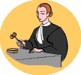
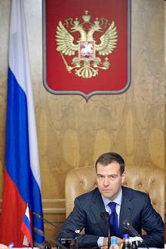
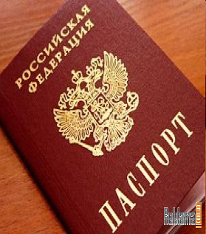
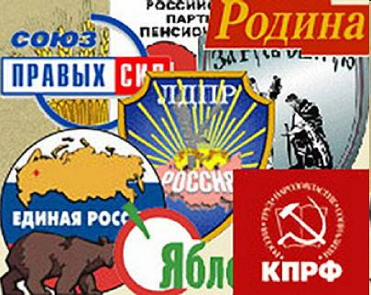
Верховенство закона
Все государственные органы, должностные лица, общественные объединения, граждане в своей деятельности должны подчиняться требованию закона.

Slide 9
Законы должны быть правовыми, то есть:
Максимально соответствовать представлениям общества о справедливости.
Приниматься компетентными органами.
Приниматься в соответствии с установленной процедурой.
Не противоречить ни Конституции, ни друг другу.

Slide 10
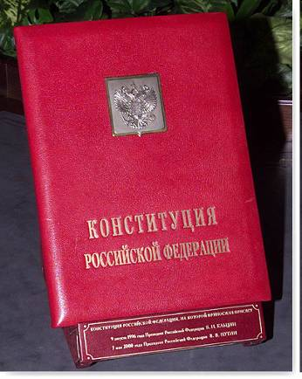





Государство должно не только провозгласить приверженность принципу соблюдения и охраны прав и свобод человека, но и закрепить фундаментальные права человека в своих законах, гарантировать их и реально защищать на практике.

Slide 11
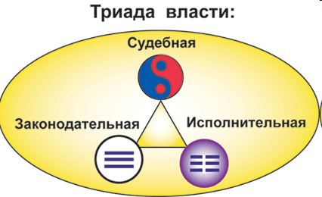
Система «сдержек и противовесов», взаимоограничение и взаимный контроль всех ветвей власти

Slide 12
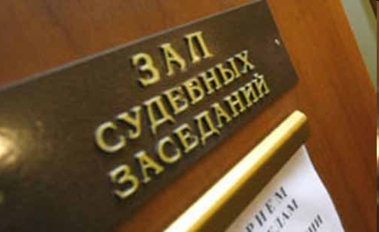
За нарушение закона должна следовать предусмотренная законом мера отвественности.

Slide 13
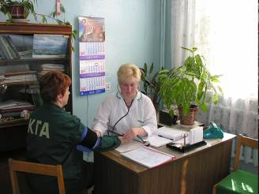
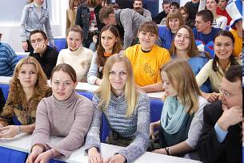
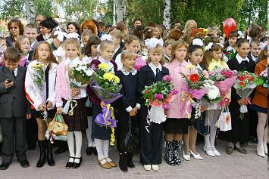
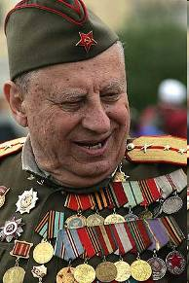
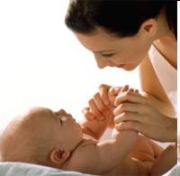
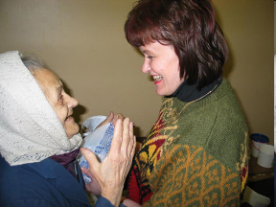
Главная цель правового государства –обеспечить гарантии прав и свобод граждан во всех сферах.

Slide 14
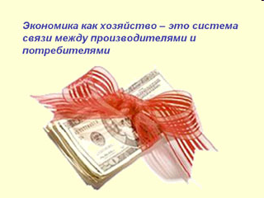
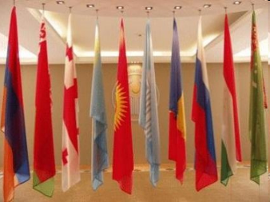
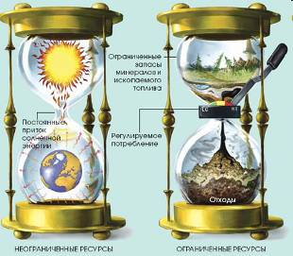
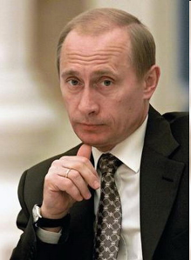
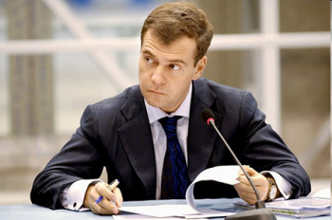
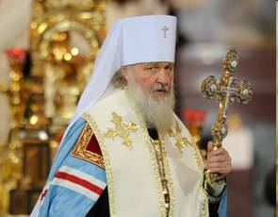
Главная цель правового государства –обеспечить гарантии прав и свобод граждан во всех сферах.

Slide 15
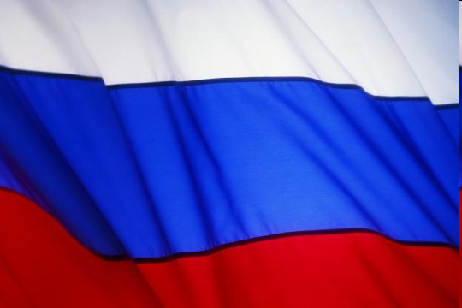
Пути формирования правового государства
Превращение закона в в решающее средство управления всеми сторонами жизни общества, изменение соотношения закона с подзаконными актами в пользу закона.
Достижение такого состояния жизни общества, при котором соблюдение закона было бы выгоднее его нарушения, что предполагает высокий уровень правовой культуры населения.

Slide 16
Пути формирования правового государства
3. Превращение правоохранительных органов в рабочий механизм, активно содействующий становлению правопорядка.
4. Разграничение функций центральных структур власти и расширение полномочий органов местного самоуправления.

Slide 17


Международные документы
о правах человека.
Защита прав.
Всеобщая Декларация прав человека.
Международный Пакт о гражданских и политических правах.
Европейская Конвенция о защите прав человека и основных свобод.
Конвенция Содружества независимых государств о правах и основных свободах человека.
Американская конвенция о правах человека.
Декларация принципов терпимости.
Дополнительный протокол к Конвенции о защите прав человека и достоинства человеческого общества в связи с использованием достижений биологии и медицины, касающийся запрещения клонирования человеческих существ.
Конвенция о правах ребёнка.

Slide 18
Три системы защиты прав человека
ООН – организация объединённых наций (1947 г.) http://www.un.org/ru/
СЕ – Совет Европы (1949 г.) http://www.coe.int/
СБСЕ (ОБСЕ)– организация по безопасности и сотрудничеству в Европе (1975 г.) http://www.osce.org/ru/

